Slide 1

软件测试
张程 Email：bootan@cqu.edu.cn QQ:80463125

Slide 2
黑盒测试

Slide 3
黑盒测试对程序的功能性测试要求
每个软件特性必须被一个测试用例或一个被认可的异常所覆盖
用一系列真实的数据类型和数据值运行，测试超负荷及其他“最坏情况”的 结果
用假想的数据类型和数据值运行，测试排斥不规则输入的能力
对影响性能的关键模块，如基本算法、精度、时间、容量等是否正常
用数据类型和数据值的最小集测试

Slide 4
黑盒测试的优点
黑盒测试与软件具体实现无关，所以如果软件实现发生了变化，测试用例仍然可 以使用；
设计黑盒测试用例可以和软件实现同时进行，因此可以压缩项目总的开发时间
从产品功能角度测试可以最大程度满足用户的需求
相同动作可重复执行，最枯燥的部分可由机器完成。
依据测试用例针对性地找寻问题，定位更为准确，容易生成测试数据。
将测试直接和程序/系统要完成的操作相关联。

Slide 5
黑盒测试的缺点
代码得不到测试
如果规格说明设计有误，很难发现
测试不能充分的进行
结果取决于测试用例的设计

Slide 6
黑盒测试对测试工作的意义
黑盒测试有助于对被测产品进行总体功能的需求进行验证；
从测试管理来说，黑盒测试是非常方便的，不需要对代码进行测试管理；
黑盒测试是把所有可能的输入都作为测试数据使用的，容易查出程序中的错误。

Slide 7
黑盒测试的原则
根据软件规格说明书设计测试用例，规格说明书的正确性是至关重要的。
有针对性的地找问题，并且正确定位等价类
功能是否有缺陷或错误现象？
根据测试的重要性来确定测试等级和测试重点，减少程序可能出现的缺陷
在接口处，输入的信息是否能正确接受？接受后能否输出正确的结果
认真选择测试策略，尽可能发现程序的数据结构错误或外部信息访问错误，站在 用户立场上进行测试

Slide 8




黑盒测试的方法-等价类划分法
等价类划分法
一种典型的、重要的黑盒测试方法，它将程序所有可能的输入数据（有效的 和无效的）划分成若干个等价类。然后从每个部分中选取具有代表性的数据 当作测试用例进行合理的分类，测试用例由有效等价类和无效等价类的代表 组成，从而保证测试用例具有完整性和代表性。
等价类划分为有效等价类和无效等价类
有效等价类
无效等价类
对于程序规格说明来说，
是合理的、有意义的输 入数据构成的集
无效等价类和有效等价
类相反，没有意义的， 不合理的输入数据集合

Slide 9
黑盒测试的方法-等价类划分法
等价类划分法
包括：划分等价类的要求、划分等价类的方法、划分等价类应注意的原则、 等价类划分法的建立
等价类表的建立如下表所示：
输入条件 | 有效等价类 | 无效等价类
··· | ··· | ···
··· | ··· | ···

Slide 10
黑盒测试的方法-等价类划分法
划分等价类的原则
如果输入条件规定了取值范围，或值的个数，则可确立一个有效等价类和两 个无效等价类。
如，在程序规格说明中对输入条件有一句话： “…… 项数可以从1到999 ……”
则有效等价类是“1≤项数≤999”
两个无效等价类是“项数＜1”或“项数＞999”
如果输入条件规定了输入值的集合，或者是规定了“必须如何”的条件， 这时可确立一个有效等价类和一个无效等价类。
例如，在Pascal语言中对变量标识符规定为“以字母打头的……串”。那么所有 以字母打头的构成有效等价类，而不在此集合内（不以字母打头）的归于无效等 价类。
如果输入条件是一个布尔量，则可以确定一个有效等价类和一个无效等 价类。

Slide 11
黑盒测试的方法-等价类划分法
划分等价类的原则
如果规定了输入数据的一组值，而且程序要对每个输入值分别进行处理。这 时可为每一个输入值确立一个有效等价类，此外针对这组值确立一个无效等 价类，它是所有不允许的输入值的集合。
例如，在教师上岗方案中规定对教授、副教授、讲师和助教分别计算分数，做相 应的处理。
因此可以确定4个有效等价类为教授、副教授、讲师和助教，一个无效等价类， 它是所有不符合以上身分的人员的输入值的集合
如果规定了输入数据必须遵守的规则，则可以确立一个有效等价类（符合规 则）和若干个无效等价类（从不同角度违反规则）。
例如，Pascal语言规定 “一个语句必须以分号‘;’结束”。这时可以确定一个有 效等价类“以‘;’结束”，若干个无效等价类“以‘:’结束”、“以‘,’结束”、 “以‘ ’结束”、“以LF结束”。

Slide 12
黑盒测试的方法
等价类划分法
示例
“用户登录”的功能需求如下：
输入条件
有效等价类
无效等价类
用户名字符组合
①字母（a~z或A~Z）
和数字（0~9）组合
②特殊字符
③纯数字组合
④纯字母组合
⑤[8—16]数字字母组合
⑥小于8位的数字字母组合
⑦大于16位的数字字母组合
⑧用户名为空
⑨用户名为空格
用户名为字母、数字的组合，且字母不区分大小写；
用户名只能以字母开头；
用户名长度
用户名格式
⑩字母开头的用户名
⑪数字开头的用户名
⑫其他字符开头的用户名
用户名长度为8到16位；
不能为空、空格和特殊字符；
密码与用户名要求一致； ^{密码字符组合}
⑬字母（a~z或A~Z）
和数字（0~9）组合
⑭特殊字符
⑮纯数字组合
⑯纯字母组合
密码长度
⑰[8—16]数字字母组合
⑱小于8位的数字字母组合
⑲大于16位的数字字母组合
⑳密码为空
21密码为空格
密码格式
22字母开头的密码
23数字开头的密码
24其他字符开头的密码

Slide 13
黑盒测试的方法-等价类划分法
用 例 ID | 功能点 | 测试输 入 | 预期 结果 | 实际 结果 | 覆盖 的等 价类
Y | 用户登 | 用户名 Ahoz01 59； 密码： zwvb96 41asdf 1234 | ： 登录 | 登录 | ①、
H D | 录 |  | 成功 | 成功 | ⑤、 ⑩、
L- |  |  |  |  | ⑬、
0 |  |  |  |  | ⑰、
0 |  |  |  |  | 22
0
1
用例ID 功能点 测试输入
预期结果
实际结果
覆盖的等价类
YHDL-0002 用户登录 用户名：adf@1234；
登录失败
登录失败
②
密码：zwvb9641asdf1234；
YHDL-0003
用户登录
用户名：1234567890； 登录失败 密码：zwvb9641asdf1234；
用户名：qwerasdfzxcv； 登录失败 密码：zwvb9641asdf1234；
用户名：asd1234； 登录失败 密码：zwvb9641asdf1234；
用户名： 登录失败
登录失败
③
YHDL-0004
用户登录
登录失败 ④
YHDL-0005
用户登录
登录失败 ⑥
YHDL-0006
用户登录
登录失败
⑦
qwer1234asdf1234z；
密码：zwvb9641asdf1234；
YHDL-0007
用户登录
用户名：为空； 登录失败 密码：zwvb9641asdf1234；
用户名： （空格）； 登录失败 密码zwvb9641asdf1234：；
用户名：1234qwer； 登录失败 密码zwvb9641asdf1234：；
用户名：我1234qwer； 登录失败 密码：zwvb9641asdf1234；
登录失败
⑧
YHDL-0008
用户登录
登录失败
⑨
YHDL-0009
用户登录
登录失败 ⑪
YHDL-0010
用户登录
登录失败 ⑫

Slide 14
等价分类法-示例2
三角形问题：
输入三个100以内的整数a,b和c分别作为三角形的3条边，通过程序判断由这3条 边构成的三角形的类型是：等边三角形、等腰三角形、一般三角形或非三角形。
隐含规
1<=a
a<b+
– 等价
则：
 | 有效等价类 | 无效等价类
 | 整数 | 一边为非整数 二边为非整数 三边为非整数
 | 3个数 | 只有一条边 只有二条边 只有三条边
 | 1<=a<=100 | 一边<1
 | 1<=b<=100 | 二边<1
 | 1<=c<=100, | 三边<1
 |  | 一边>100
 |  | 二边>100
 |  | 三边>100
<=100, 1<=b<=100, 1<=c<=100,
c,b<a+c,c<a+b
类

Slide 15
黑盒测试的方法（练习）
等价类划分法
某保险公司人寿保险的保费计算方式为： 保费＝投保额×保险费率
其中，保险费率根据年龄、性别、婚姻状况和抚养人数的不同而有所不同，体现 在不同年龄、性别、婚姻状况和抚养人数，点数设定不同，10点及10点以上保险 费率为0.6%，10点以下保险费率为0.1%；而点数又是由投保人的年龄、性别、婚 姻状况和抚养人数来决定。
年龄 |  |  | 性别 |  | 婚姻状况 |  | 抚养人数
20~39 | 40~59 | 其它 | M | F | 已婚 | 未婚 | 1人扣0.5点， 最多扣3点
6点 | 4点 | 2点 | 4点 | 3点 | 3点 | 5点

Slide 16
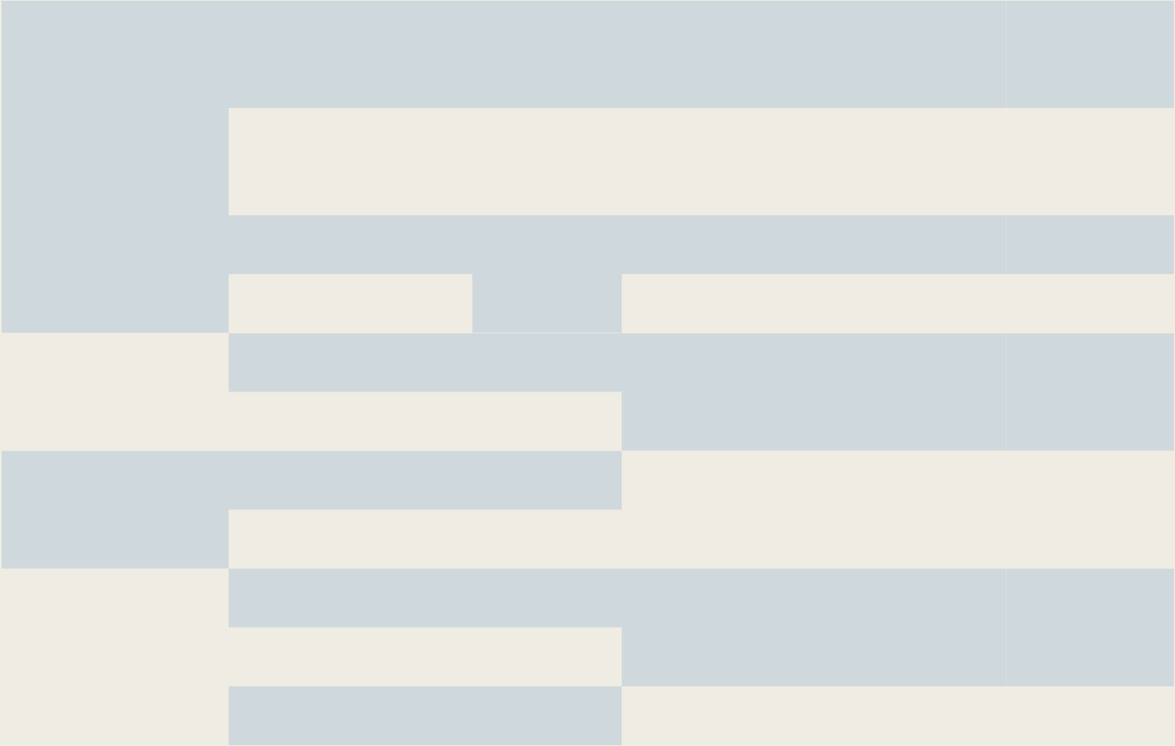
黑盒测试的方法（练习答案）
输入条件 | 有效等价类 | 编号 | 无效等价类 | 编号
年龄 | 20~39岁 | 1
 | 40~59岁 | 2
 | 1~19岁 | 3 | 小于1 | 12
 | 60~120岁 |  | 大于120 | 13
性别 | ‘M’ | 4 | 除‘M’和‘F’之外的其 它字符 | 14
 | ‘F’ | 5
婚姻 | 已婚 | 6 | 除‘已婚’和‘未婚’ 之外的其它字符 | 15
 | 未婚 | 7
抚养人数 | 空白 | 8 | 除空白和‘无’和数字 之外的其它字符 | 16
 | 无 | 9
 | 1~6人 | 10 | 小于1 | 17
 | 6人以上，小 于20 | 11 | 大于20 | 18

Slide 17
黑盒测试的方法-边界值分析法
边界值分析法
– 用于对输入或输出的边界值进行测试的一种典型、重要的黑盒测试方法。在 测试过程中，边界值分析法是作为对等价类划分法的补充，专注于每个等价 类的边界值，区别是在等价类中随机选取一个测试点

Slide 18
边界值分析
测试用例的原则
– 如果输入条件规定了值的范围，则应取刚刚到达这个范围边界的值，以及刚刚超
过这个范围边界的值作为测试输入数据。
例如，某数据的取值范围为-1.0～1.0，测试数据可取-1.0、1.0，以及-1.1、1.1
如果输入条件规定了值的个数，则应取最大个数、最小个数、比最大个数多1， 比最小个数少1的数作为测试输入数据。
例如，某文件有255个记录，测试数据可取1、255，以及0、256。
根据规格说明和每个输出条件，使用原则(1)。
例如，研究生录取分数范围84～150，测试数据可取84、150，以及83、151。
根据规格说明和每个输出条件，使用原则(2)。
例如，研究生录取人数34人，测试数据可取1、34、以及0、35。
如果程序的规格说明给出的输入域或输出域是有序集合（如有序表），则选取集 合的第一个元素和最后一个元素作为测试用例。
例如，学生文件的学生记录按学号存放，班上总共30人，测试数据可取第1、第30个 学生。
– 如果程序中使用了一个内部数据结构，则应选择此数据结构的边界上的值作为测 试用例。

Slide 19
黑盒测试的方法-边界值分析法
边界值分析法
示例
“用户登录”的功能需求如下：
用户名为字母、数字的组合，且字母不区分大小写；
用户名只能以字母开头； 用户名长度为8到16位；
不能为空、空格和特殊字符； 密码与用户名要求一致；
输入条件 | 边界值 | 取值 | 编号
用户名组合 | 字母（a----z或A----Z | ）a | ①
 |  | z | ②
 | 数字（0----9） | 0 | ③
 |  | 9 | ④
用户名长度 | [8----16]位 | NULL | ⑤
 |  | 7位 | ⑥
 |  | 8位 | ⑦
 |  | 16位 | ⑧
 |  | 17位 | ⑨
密码组合 | 字母（a----z或A----Z | ）a | ⑩
 |  | z | ⑪
 | 数字（0----9） | 0 | ⑫
 |  | 9 | ⑬
密码长度 | [8----16]位 | 0（空） | ⑭
 |  | 7位 | ⑮
 |  | 8位 | ⑯
 |  | 16位 | ⑰
 |  | 17位 | ⑱

Slide 20
黑盒测试的方法
边界值分析法
用例ID | 功能点 | 测试输入 | 预期结果 | 实际结果 | 覆盖的边界值
YHDL-bjz0001 | 用户登录 | 用户名：a1234567； 密码：cwvb9641asdf1234 | 登录成功 | 登录成功 | ①
YHDL-bjz0002 | 用户登录 | 用户名：z1234567； 密码：cwvb9641asdf1234 | 登录成功 | 登录成功 | ②
YHDL-bjz0003 | 用户登录 | 用户名：asdfzxc0； 密码：cwvb9641asdf1234 | 登录成功 | 登录成功 | ③
YHDL-bjz0004 | 用户登录 | 用户名：asdfzxc9； 密码：cwvb9641asdf1234 | 登录成功 | 登录成功 | ④
YHDL-bjz0005 | 用户登录 | 用户名：Null； 密码：cwvb9641asdf1234 | 登录失败 | 登录失败 | ⑤
YHDL-bjz0006 | 用户登录 | 用户名：a123456； 密码：cwvb9641asdf1234 | 登录失败 | 登录失败 | ⑥
YHDL-bjz0007 | 用户登录 | 用户名：a1234567； 密码：cwvb9641asdf1234 | 登录成功 | 登录成功 | ⑦
YHDL-bjz0008 | 用户登录 | 用户名：asdfzxcv12345678； 密码：cwvb9641asdf1234 | 登录成功 | 登录成功 | ⑧
YHDL-bjz0009 | 用户登录 | 用户名：asdfzxcv123456789； 密码：cwvb9641asdf1234 | 登录失败 | 登录失败 | ⑨
YHDL-bjz0010 | 用户登录 | 用户名：asdf4567； 密码：a1234567 | 登录成功 | 登录成功 | ⑩
YHDL-bjz0011 | 用户登录 | 用户名：asdf1234； 密码：z1234567 | 登录成功 | 登录成功 | ⑪

Slide 21






黑盒测试的方法-因果图法
因果图法
一种适合于描述对于多种输入条件组合的测试方法，根据输入条件的组合、 约束关系和输出条件的因果关系，分析输入条件的各种组合情况，从而设计 测试用例的方法，它适合于检查程序输入条件到输出结果的各种组合情况。 因果图法一般和判定表结合使用通过映射同时发生相互影响的多个输入来确 定判定条件。因果图法最终生成的就是判定表. 它适合于检查程序输入条件 的各种组合情况
因果图法关系符号 C代表原因， E代表结果
因果图中使用了简单的逻辑符号，以直线联接左右结点。左结点表示输入状 态（或称原因），右结点表示输出状态（或称结果）
C_{i}表示原因，通常置于图的左部；E_{i}表示结果，通常在图的右部。 C_{i}和E_{i}均可 取值0或1，0表示某状态不出现，1表示某状态出现
恒等
非
与
或

Slide 22
















黑盒测试的方法
因果图法
因果图法的约束：输入状态相互之间还可能存在某些依赖关系，称为约束。 例如, 某些输入条件本身不可能同时出现。输出状态之间也往往存在约束。 在因果图中用特定的符号标明这些约束
E约束符号（异）：a和b中至多有一个可能为1，即a和b不能同时为1
I约束符号（或）：a、b和c中至少有一个必须是1，即 a、b 和c不能同时为0
O约束(唯一)：a和b必须有一个且仅有一个为1
R约束(要求)：a是1时，b必须是1，即a为1时，b不能为0
M约束(强制)：若结果a为1，则结果b强制为0。

Slide 23
黑盒测试的方法
因果图法
导出测试用例一般要经过以下几个步骤：
分析软件规格说明的描述中那些是原因，那些是结果。原因是输入或输入条件的 等价类，结果是输出条件。并给每个原因和结果赋予一个标示符，根据这些关系， 画出因果图。
因果图上用一些记号表明约束条件或限制条件。
对需求加以分析并把它们表示为因果图之间的关系图。
把因果图转换成判定表。
根据判定表的每一列作为依据，设计测试用例。

Slide 24
黑盒测试的方法
因果图法
示例：某软件规格说明书规定：输入的第一个字符必须是#或*，第二个字符必须 是一个数字，此情况下进行文件的修改；如果第一个字符不是#或*，则给出信息 N，如果第二个字符不是数字，则给出信息M。
测试设计步骤如下：
（1）分析软件规格说明书，找出原因和结果 原因： 第一个字符是#
第一个字符是*
第二个字符是一个数字
结果： 给出信息N 修改文件 给出信息M

Slide 25
黑盒测试的方法
因果图法
示例：某软件规格说明书规定：输入的第一个字符必须是#或*，第二个字符必须是 一个数字，此情况下进行文件的修改；如果第一个字符不是#或*，则给出信息N， 如果第二个字符不是数字，则给出信息M。
测试设计步骤如下：
（2）找出原因与结果之间的因果关系，原因与原因之间的约束关系，画出因果图
C1
非
E1
E
或
10
C2
与
E2
C3
非
E3

Slide 26
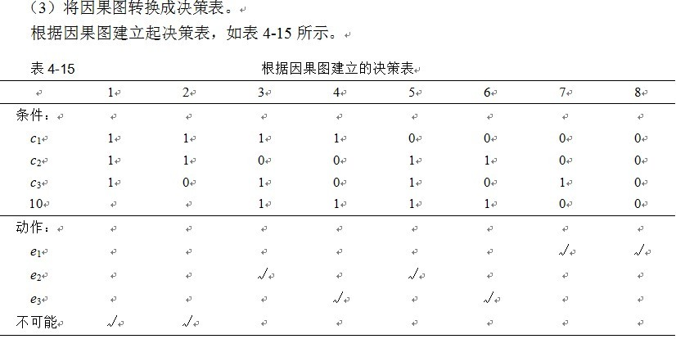
黑盒测试的方法
因果图法
示例：某软件规格说明书规定：输入的第一个字符必须是#或*，第二个字符必须 是一个数字，此情况下进行文件的修改；如果第一个字符不是#或*，则给出信息 N，如果第二个字符不是数字，则给出信息M。
测试设计步骤如下：

Slide 27
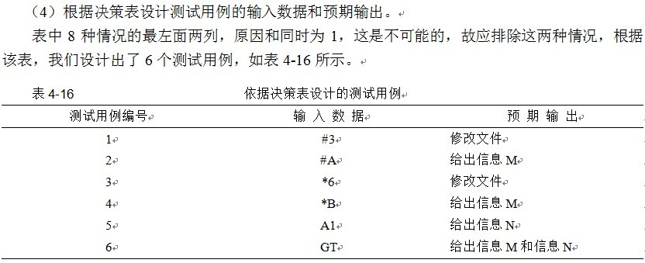
黑盒测试的方法
因果图法
示例：某软件规格说明书规定：输入的第一个字符必须是#或*，第二个字符必须 是一个数字，此情况下进行文件的修改；如果第一个字符不是#或*，则给出信息 N，如果第二个字符不是数字，则给出信息M。
测试设计步骤如下：

Slide 28

黑盒测试的方法
因果图法
示例2
有一个饮料自动售货机（处理单价为5角钱）的控制处理软件，它的软件规 格说明如下：
若投入5角钱的硬币，按下“橙汁”或“啤酒”的按钮，则相应的饮料就送 出来。若投入1元钱的硬币，同样也是按“橙汁”或“啤酒”的按钮，则自 动售货机在送出相应饮料的同时退回5角钱的硬币。
原因 | 结果
1：投入1元硬币 | 21：退还5角硬币
2：投入5角硬币 | 22：送出“橙汁”
3：按下“橙汁”按钮 | 23：送出“啤酒”
4：按下“啤酒”按钮

Slide 29

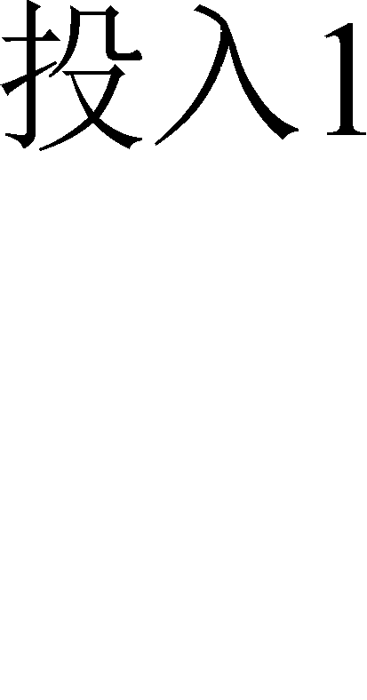


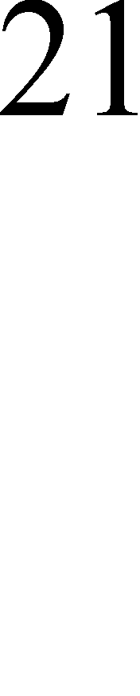
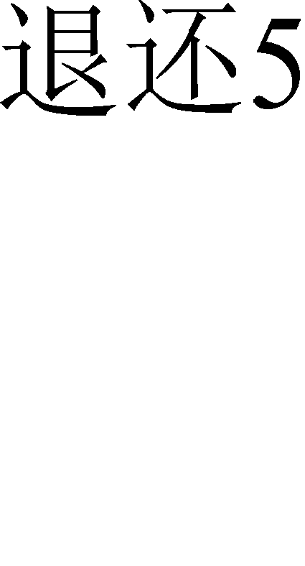



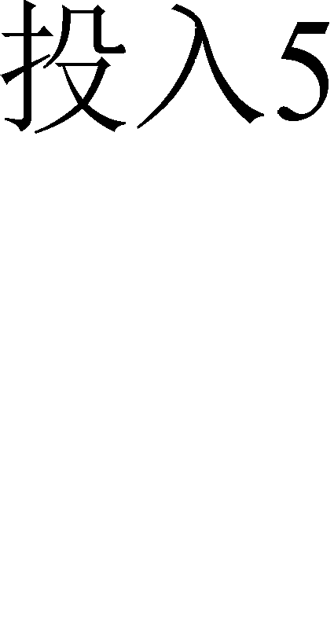





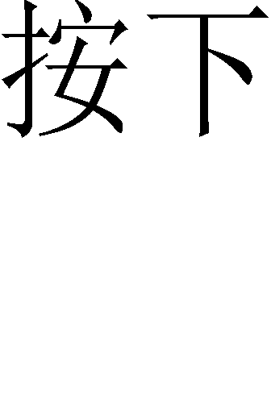


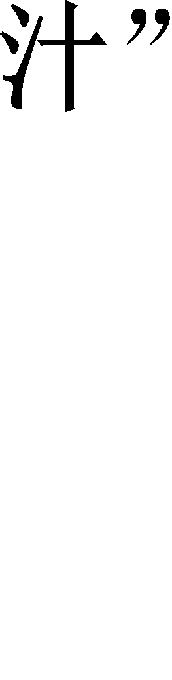
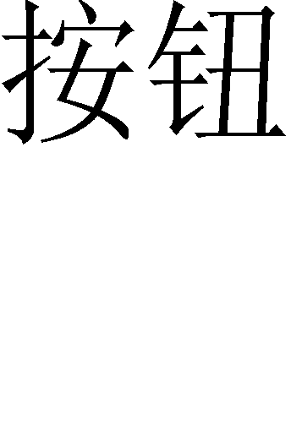
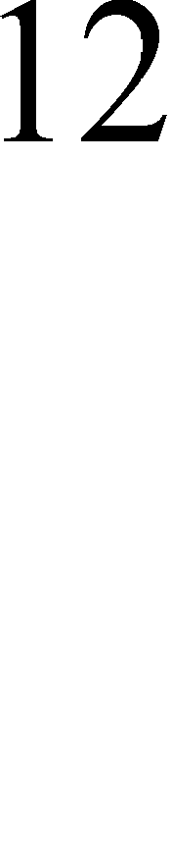


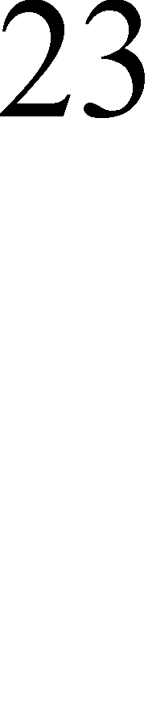

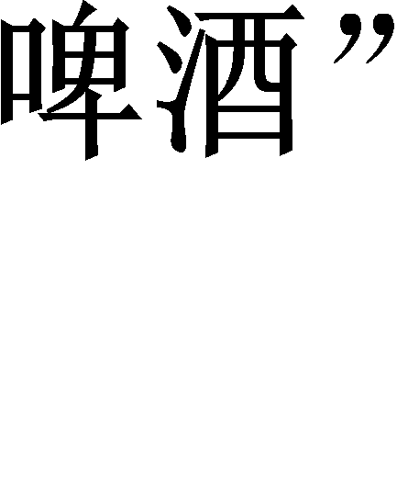

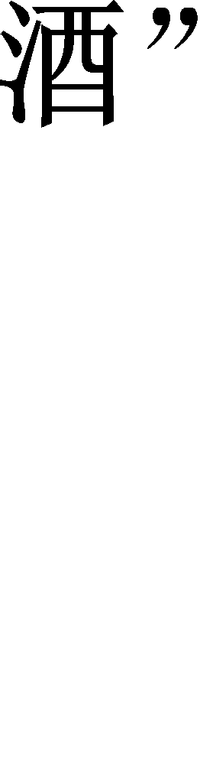

黑盒测试的方法
原因 | 结果
1：投入1元硬币 | 21：退还5角硬币
2：投入5角硬币 | 22：送出“橙汁”
3：按下“橙汁”按钮 | 23：送出“啤酒”
4：按下“啤酒”按钮
因果图法
画出因果图
11和22是中间节点
微软用户1
送出“橙汁” 饮料

Slide 30
幻灯片 29
微软用户1
微软用户, 2021/3/31

Slide 31
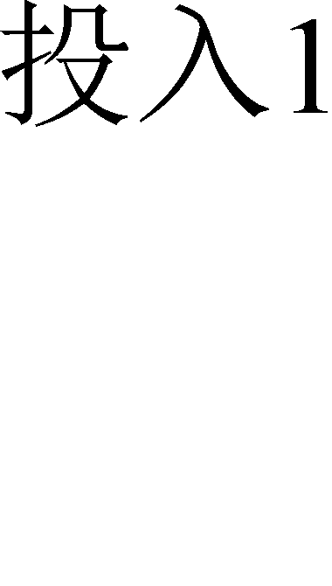

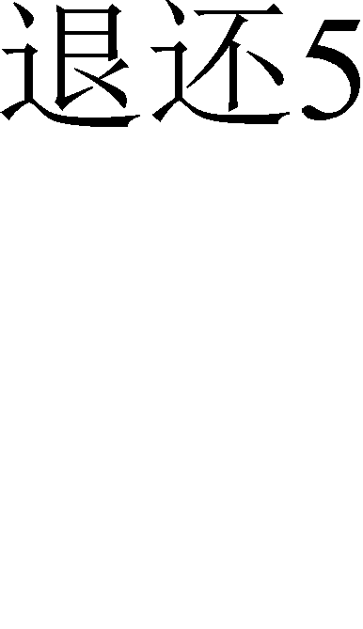



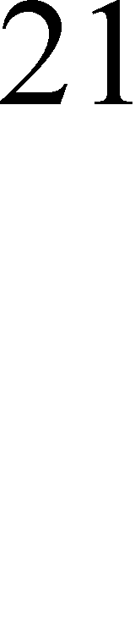







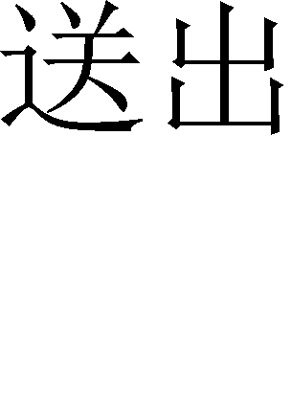

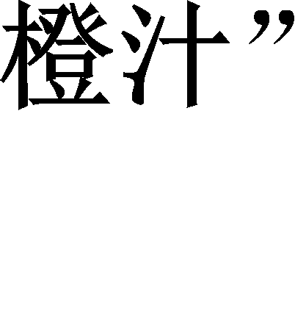

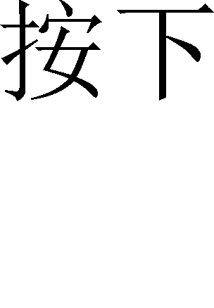
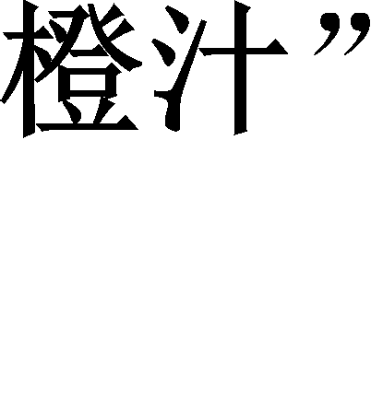


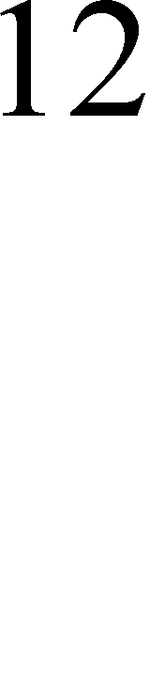

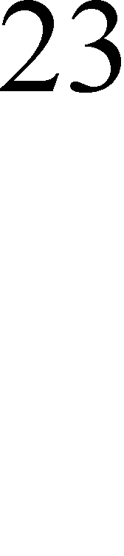
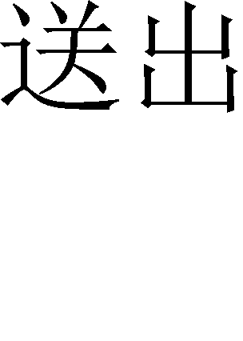
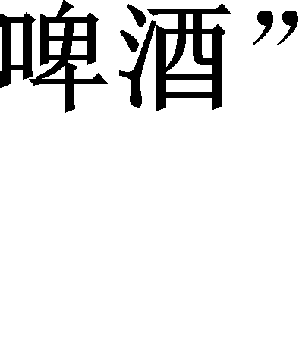
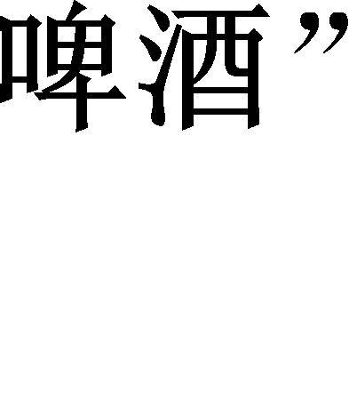

黑盒测试的方法
因果图法
施加相关约束

Slide 32
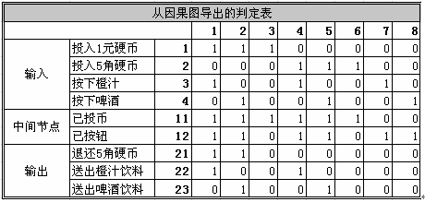
黑盒测试的方法
因果图法
因果图转为判定表

Slide 33
黑盒测试的方法（练习） -因果图法
根据中国象棋中走马的规则绘制因果图，走马的规则如下
如果落点在棋盘外，则不移动棋子；
如果落点与起点不构成日字型，则不移动棋子；
如果落点处有自己方棋子，则不移动棋子；
如果在落点方向的邻近交叉点有棋子（绊马腿），则不移动棋子；
如果不属于1-4条，且落点处无棋子，则移动棋子；
如果不属于1-4条，且落点处为对方棋子(非老将)，则移动棋子并除去对方棋 子；
如果不属于1-4条，且落点处为对方老将，则移动棋子，并提示战胜对方，游 戏结束。

Slide 34
黑盒测试的方法（答案） -因果图法
原因： ■ 结果：
1、落点在棋盘外；
2、落点与起点不构成日字；
3、落点处有自己方棋子；
4、落点方向的邻近交叉点有棋子
（绊马腿）；
5、落点处无棋子；
6、落点处为对方棋子（非老将）；
7、落点处为对方老将。
21、不移动棋子；
22、移动棋子；
23、移动棋子，并除去对方棋子；
24、移动棋子，并提示战胜对方， 结束游戏。

Slide 35
黑盒测试的方法（答案） -因果图法
分析原因及结果
1、如果落点在棋盘外①，则不移动棋子（21）；
2、如果落点与起点不构成日字型②，则不移动棋子（21） ；
3、如果落点处有自己方棋子③，则不移动棋子（21） ；
4、如果在落点方向的邻近交叉点有棋子（绊马腿）④，则不移动棋子
（21） ；
5、如果不属于1-4条，且落点处无棋子⑤，则移动棋子（22）；
6、如果不属于1-4条，且落点处为对方棋子(非老将) ⑥，则移动棋子并除去 对方棋子（23）；
7、如果不属于1-4条，且落点处为对方老将⑦，则移动棋子，并提示战胜对 方，游戏结束（24）。

Slide 36
黑盒测试的方法（答案）
画出因果图
1
2
∨
21
～
～
3
4
～
～
∧
11
5
∧ 22
6
∧
23
7
∧
24

Slide 37
黑盒测试的方法（答案）
施加相应的约束
1
∨
21
～
2
～
3
～
～
∧
4
11
5
∧ 22
E
O
6
∧ 23
7
∧
24

Slide 38
黑盒测试的方法（答案）
转为判定表
 |  | 1 | 2 | 3 | 4 | 5 | 6 | 7 | 8 | 9 | 10 | 11 | 12 | 13 | 14 | 15 | 16
原 因 | 1 | 1 | 1 | 1 | 1 | 1 | 1 | 1 | 1 | 0 | 0 | 0 | 0 | 0 | 0 | 0 | 0
 | 2 | 1 | 1 | 1 | 1 | 0 | 0 | 0 | 0 | 1 | 1 | 1 | 1 | 0 | 0 | 0 | 0
 | 3 | 1 | 1 | 0 | 0 | 1 | 1 | 0 | 0 | 1 | 1 | 0 | 0 | 1 | 1 | 0 | 0
 | 4 | 1 | 0 | 1 | 0 | 1 | 0 | 1 | 0 | 1 | 0 | 1 | 0 | 1 | 0 | 1 | 0
结 果 | 11 | 0 | 0 | 0 | 0 | 0 | 0 | 0 | 0 | 0 | 0 | 0 | 0 | 0 | 0 | 0 | 1
 | 21 | 1 | 1 | 1 | 1 | 1 | 1 | 1 | 1 | 1 | 1 | 1 | 1 | 1 | 1 | 1 | 0
通过中间节 点将用例的 判定表简化 为两个小表。 减少工作量。
 |  | 1 | 2 | 3 | 4 | 5 | 6 | 7 | 8 | 9 | 10 | 11 | 12 | 13 | 14 | 15 | 16
原 因 | 11 | 1 | 1 | 1 | 1 | 1 | 1 | 1 | 1 | 0 | 0 | 0 | 0 | 0 | 0 | 0 | 0
 | 5 | 1 | 1 | 1 | 1 | 0 | 0 | 0 | 0 | 1 | 1 | 1 | 1 | 0 | 0 | 0 | 0
 | 6 | 1 | 1 | 0 | 0 | 1 | 1 | 0 | 0 | 1 | 1 | 0 | 0 | 1 | 1 | 0 | 0
 | 7 | 1 | 0 | 1 | 0 | 1 | 0 | 1 | 0 | 1 | 0 | 1 | 0 | 1 | 0 | 1 | 0
结 果 | 22 |  |  |  | 1 |  | 0 | 0 |  |  |  |  | 0 |  | 0 | 0 | 0
 | 23 |  |  |  | 0 |  | 1 | 0 |  |  |  |  | 0 |  | 0 | 0 | 0
 | 24 |  |  |  | 0 |  | 0 | 1 |  |  |  |  | 0 |  | 0 | 0 | 0

Slide 39
黑盒测试的方法-判定表驱动测试法
判定表驱动测试
– 判定表测试严格，能够将复杂的逻辑关系和多种条件组合的情况表达得既具 体又明确。针对不同的逻辑条件组合值，分别执行不同的操作。因此，使用 判定表能够设计书完整的测试用例集合。判定表一种针对存在条件、动作关 系或者因果关系的特性测试的用例设计方法

Slide 40
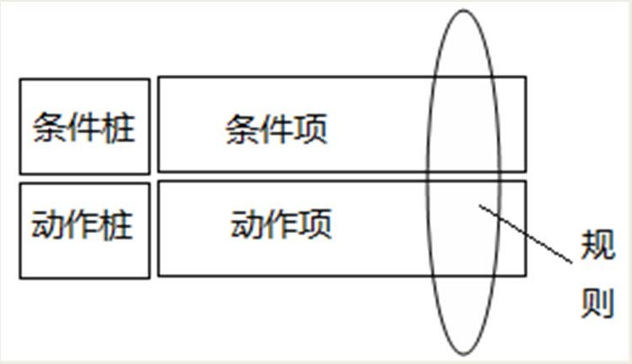
黑盒测试的方法
判定表驱动测试
判定表的组成
条件桩（Condition Stub）：列出了问题的所有条件.列出 条件的次序没有约束。
动作桩（Action Stub）：列出问题规定可能采取的操作.
这些操作的排列顺序无关紧要。
条件项（Condition Entry）：列出条件桩给出的条件并列 出所有可能取值。针对条件桩的取值
在所有可能情况下的真假值。
动作项（Action Entry）：列出在条件项的各种取值情况 下应该采取的动作。
规则：任何一个条件组合的特定取值及其相应要执行的 操作称为规则。在判定表中贯穿条件项和动作项的一列 就是一条规则。有n个条件，每个条件有两个取值（0， 1），故有2n条规则。显然，判定表中列出多少组条件 取值，也就有多少条规则。

Slide 41
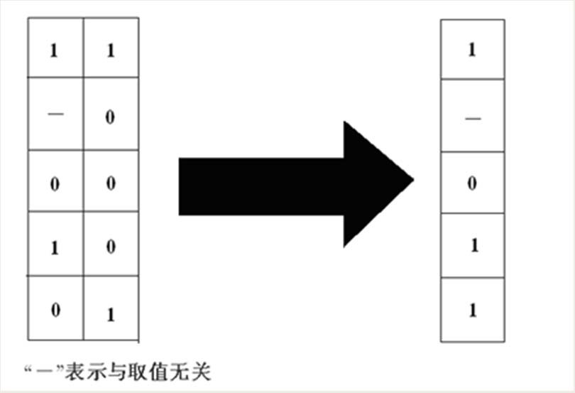
黑盒测试的方法
判定表驱动测试
规则合并：就是有两条或多条规则合并为一条规则。
合并条件：
左端：1，1 ；合并为右端：1。 左端：－，0 ；合并为右端：－。 左端：0，0 ；合并为右端：0。 左端：1， 0；合并为右端：1。 左端：0，1 ；合并为右端：1。
无关条件项“－”可包含其他条件项取值，具有相同动作的规则可合并，如图 所示。

Slide 42
黑盒测试的方法-判定表驱动测试法
判定表的建立步骤
确定规则的个数加入有n个条件的决策表有2的n次方个规则（每个条件取真、 假值）。
列出所有的条件桩和动作桩。
填入条件项。
填入动作项，得到初始判定表。
简化判定表，合并相似规则。
判定表驱动法的优点和缺点
判定表驱动法的优点：
在于它能够把复杂的问题按各种可能的情况一一列举出来,简明而易于理解, 也可避免遗漏。在一些数据处理问题当中，某些操作的实施依赖于多个逻辑 条件的组合，即：针对不同逻辑条件的组合值，分别执行不同的操作。判定 表很适合于处理这类问题。
判定表驱动法的缺点：
在于它不能表达重复执行的动作,例如循环结构。

Slide 43
黑盒测试的方法-判定表驱动测试法
判定表驱动测试
示例
在使用判定表驱动法分析时，可以写出以下三个步骤：识别条件和动作、生成判
定表、简化判定表
识别条件和动作
条件桩 | 条件项
用户名为以字母开头长度为8-16位的字 母、数字的组合 | 1：用户名为以字母开头长度为8-16位 的字母、数字组合的字符串 0：不合法的字符串或空
密码为以字母开头长度为8-16位的字母、 数字的组合 | 1：密码为以字母开头长度为8-16位的 字母、数字组合的字符串 0：密码为不合法的字符串或空
点击登录按钮 | 1：点击登录
不点击登录按钮 | 2：不点击登录
动作桩 | 动作项
登录成功 | T表示登录成功
登录失败 | F表示登录失败

Slide 44
黑盒测试的方法
判定表驱动测试
示例
生成判定表
条件桩 | 条件项
用户名为以字母开头长度为8-16位的字母、数字的组合 | 1 | 1 | 0 | 0 | 1 | 1 | 0 | 0
密码为以字母开头长度为8-16位的字母、数字的组合 | 1 | 0 | 1 | 0 | 1 | 0 | 1 | 0
点击登录按钮 | 1 | 1 | 1 | 1 | 0 | 0 | 0 | 0
动作桩 |  |  |  |  | 动作项
登录成功 | T
登录失败 |  | F | F | F | F | F | F | F

Slide 45
黑盒测试的方法
判定表驱动测试
示例
简化判定表
条件桩 | 条件项
用户名为以字母开头长度为8-16位的字母、数字的组合 | 1 | 1 | 0 | 0 | 1 | 1 | —
密码为以字母开头长度为8-16位的字母、数字的组合 | 1 | 0 | 1 | 0 | 1 | 0 | 1
点击登录按钮 | 1 | 1 | 1 | 1 | 0 | 0 | 0
动作桩 | 动作项
登录成功 | T
登录失败 |  | F | F | F | F | F | F

Slide 46
黑盒测试的方法-判定表驱动测试法
判定表 示例2
为了获得下一个日期，NextDate函数执行如下操作：
如果输入日期不是当月最后一天，则把day变量的值加1；
如果输入日期是1~11月份中某月的最后一天，则把day变量的值复位为1，
month变量的值加1；
如果输入日期是12月的最后一天，则day变量和month变量的值都复位为1，
year变量的值加1。
关于最后一天的判断：
– 如果是有31天的月份(1,3,5,7,8,10,12)，day=31为最后一天；
– 如果是有30天的月份(4,6,9,11)， day=30为最后一天；
如果是有29天的月份(闰年的2月)， day=29为最后一天；
如果是有28天的月份(非闰年的2月)， day=28为最后一天。
程序的动作主要是d，m，y的加1或复位，而这些操作又与d，m，y的特征有关。 因此可以把d，m，y的加1或复位作为动作桩， d，m，y的特征作为条件桩。

Slide 47
黑盒测试的方法
判定表 示例2
列出所有的条件桩和行动桩
修改条件桩，简化表述
等价类
M1={月份:每月有30天}
M2={月份:每月有31天,12月 除外}
M3={月份:此月是12月} M4={月份:此月是2月} D1={日期:1<=日期<=27}
D2={日期:日期=28} D3={日期:日期=29}
D4={日期:日期=30} D5={日期:日期=31}
Y1={年:年是闰年} Y2={年:年是平年}
条件桩：
C1:月份在{M1,M2,M3,M4}中之
一
C2:日期在{D1,D2,D3,D4 ,D5}中
之一
C3:年在{Y1,Y2}中之一
动作桩：
A1:不可能 A2:日期增1
A3:日期复位(置1) A4:月份增1
A5:月份复位(置1) A6:年增1
条件桩：
C1:月份在M1中 C2:月份在M2中 C3:月份在M3中 C4:月份在M3中 C5:日期在D1中 C6:日期在D2中 C7:日期在D3中 C8:日期在D4中 C9:日期在D4中 C10:年是闰年 C11:年是平年

Slide 48
黑盒测试的方法
判定表 示例2
规则 桩 | 1 | 2 | 3 | 4 | 5 | 6 | 7 | 8 | 9 | 10 | 11 | 12 | 13 | 14 | 15 | 16 | 17 | 18 | 19 | 20 | 21 | 22
C1:月份在 | M1 | M1 | M1 | M1 | M1 | M2 | M2 | M2 | M2 | M2 | M3 | M3 | M3 | M3 | M3 | M4 | M4 | M4 | M4 | M4 | M4 | M4
C2:日在 | D1 | D2 | D3 | D4 | D5 | D1 | D2 | D3 | D4 | D5 | D1 | D2 | D3 | D4 | D5 | D1 | D2 | D2 | D3 | D3 | D4 | D5
C3:年在 | - | - | - | - | - | - | - | - | - | - | - | - | - | - | - | - | Y1 | Y2 | Y1 | Y2 | - | -
A1:不可 能 |  |  |  |  | √ |  |  |  |  |  |  |  |  |  |  |  |  |  |  | √ | √ | √
A2:日增1 | √ | √ | √ |  |  | √ | √ | √ | √ |  | √ | √ | √ | √ |  | √ | √
A3:日复 位 |  |  |  | √ |  |  |  |  |  | √ |  |  |  |  | √ |  |  | √ | √
A4:月增1 |  |  |  | √ |  |  |  |  |  | √ |  |  |  |  |  |  |  | √ | √
A5:月复 位 |  |  |  |  |  |  |  |  |  |  |  |  |  |  | √
A6:年增1 |  |  |  |  |  |  |  |  |  |  |  |  |  |  | √

Slide 49
黑盒测试的方法
判定表 示例2-简化后
规则 桩 | 1-3 | 4 | 5 | 6-9 | 10 | 11-14 | 15 | 16 | 17 | 18 | 19 | 20 | 21-22
C1:月份在 | M1 | M1 | M1 | M2 | M2 | M3 | M3 | M4 | M4 | M4 | M4 | M4 | M4
C2:日在 | D1-D3 | D4 | D5 | D1-D4 | D5 | D1-D4 | D5 | D1 | D2 | D2 | D3 | D3 | D4,D5
C3:年在 | - | - | - | - | - | - | - | - | Y1 | Y2 | Y1 | Y2 | -
A1:不可能 |  |  | √ |  |  |  |  |  |  |  |  | √ | √
A2:日增1 | √ |  |  | √ |  | √ |  | √ | √
A3:日复位 |  | √ |  |  | √ |  | √ |  |  | √ | √
A4:月增1 |  | √ |  |  | √ |  |  |  |  | √ | √
A5:月复位 |  |  |  |  |  |  | √
A6:年增1 |  |  |  |  |  |  | √

Slide 50
黑盒测试的方法
判定表 示例2
写出测试用例
用例ID | 月份 | 日期 | 年 | 预期输出
1--3 | 4 | 12/28/29 | 2001 | 2001年4月13/29/30日
4 | 4 | 30 | 2001 | 2001年5月1日
5 | 4 | 31 | 2001 | 不可能
6--9 | 1 | 15/28/29/30 | 2001 | 2001年1月16/29/30/31日
10 | 1 | 31 | 2001 | 2001年2月1日
11-14 | 12 | 15/28/29/30 | 2001 | 2001年12月16/29/30/31日
15 | 12 | 31 | 2001 | 2002年1月1日
16 | 2 | 15 | 2001 | 2001年2月16日
17 | 2 | 28 | 2004 | 2004年2月29日
18 | 2 | 28 | 2001 | 2001年3月1日
19 | 2 | 29 | 2004 | 2005年3月1日
20 | 2 | 29 | 2001 | 不可能
21,22 | 2 | 30/31 | 2001 | 不可能

Slide 51
黑盒测试的方法(练习)-判定表驱动测试法
假设一个中国的航空公司规定：
中国去欧美的航线所有座位都有食物供应，每个座位都可以播放电影。
中国去非欧美的国外航线都有食物供应，只有商务舱可以播放电影。
中国国内的航班的商务舱有食物供应，但是不可以播放电影
中国国内的航班的经济舱除非飞行时间大于2小时就有食物供应，但是不可 以播放电影。
请用决策表法设计测试用例。

Slide 52
黑盒测试的方法(答案) -判定表驱动测试法
初始条件桩
条件桩：
C1:航线为国外欧美航线 C2:航线为国外非欧美航线 C3:航线为国内航线
C4:仓位为商务舱 C5:仓位为经济舱
C6:飞行时间小于2h
C7:飞行时间大于等于2h
动作桩： A1:播放电影 A2:食物供应
动作桩：
A1:播放电影 A2:食物供应
优化
等价类
M1={航线为国外欧美航线} M2={航线为国外非欧美航线} M3={航线为国内航线
}
D1={仓位为商务舱} D2={仓位为经济舱} Y1={飞行时间小于2h}
Y2={飞行时间大于等于2h}
条件桩：
C1:航线在{M1,M2,M3}中之一 C2:舱位在{D1,D2}中之一 C3:飞行时间在{Y1,Y2}中之一
动作桩： A1:播放电影 A2:食物供应
动作桩：
A1:播放电影 A2:食物供应

Slide 53
黑盒测试的方法（答案）
生成判定表
规则 桩 | 1 | 2 | 3 | 4 | 5 | 6 | 7 | 8 | 9 |  | 10 |  | 11 | 12
C1:航线在 | M1 | M1 | M1 | M1 | M2 | M2 | M2 | M2 |  | M3 | M3 |  | M3 | M3
C2:仓位在 | D1 | D1 | D2 | D2 | D1 | D1 | D2 | D2 |  | D1 | D1 |  | D2 | D2
C3:飞行时间在 | Y1 | Y2 | Y1 | Y2 | Y1 | Y2 | Y1 | Y2 |  | Y1 | Y2 |  | Y1 | Y2
A1:播放电影 | √ | √ | √ | √ | √ | √
A2:食物供应 | √ | √ | √ | √ | √ | √ | √ | √ | √ |  | √ |  |  | √
简化判定表
规则 桩 | 1 | 2 | 3 | 4 | 5 | 6
C1:航线在 | M1 | M2 | M2 | M3 | M3 | M3
C2:仓位在 | -- | D1 | D2 | D1 | D2 | D2
C3:飞行时间在 | -- | -- | -- | -- | Y1 | Y2
A1:播放电影 | √ | √
A2:食物供应 | √ | √ | √ | √ |  | √

Slide 54
黑盒测试的方法-场景分析法
场景分析法
一般把场景分为基本流和备选流。从一个流程开始，通过描述经过的路径来确定 业务过程，经过遍历所有的基本流和备选流来完成整个场景。基本流和备选流往 往是产品被同一事件的不同触发顺序和处理结果而形成的事件流，事件触发时的 情景便形成了场景。通过描述事件的不同触发情景，能够更好的使测试人员理解 场景，并设计出合适的测试用例，使测试用例更容易理解和执行

Slide 55
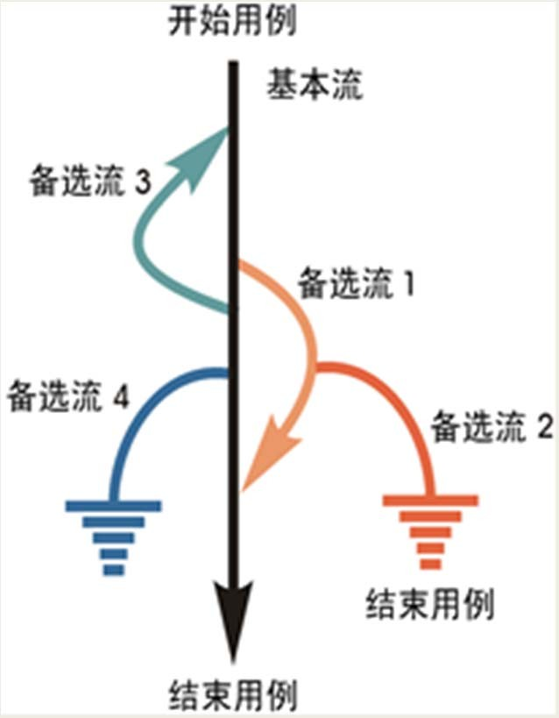
黑盒测试的方法
场景分析法
场景用来描述流经用例的路径，从用例开始到结束遍历这条路径上所有的基本流 和备选流
如何使用场景分析法
根据说明，描述出程序的基本流及各项备选流。
根据基本流和各项备选流生成不同的场景。
对每一个场景生成相应的测试用例。
对生成的所有测试用例重新审查，去掉多余的测试用例， 确定测试用例后，为每一个测试用例确定测试数据值。

Slide 56
黑盒测试的方法
场景分析法
示例
【在线购物系统】我们都在当当网或china-pub华章网上书店都订购过书籍， 整个订购过程为：用户登录到网站后，进行书籍的选择，当选好自己心仪的 书籍后进行订购，这时把所需图书放进购物车，等进行结帐的时候，用户需 要登录自己注册的帐号，登录成功后，进行结帐并生成订单，整个购物过程 结束。
基本流：用户登录到网站，书籍的选择，进行订购，把图书放进购物车，等 进行结账的时候，登录自己的帐号，登录成功后，生成订单
备选流：
1帐号不存在
2帐号错误
3密码错误
4无选购书籍
5退出系统

Slide 57
黑盒测试的方法
场景分析法
示例
– 根据基本流和备选流确定场景
场景1-购物成功
场景2-帐号不存在
场景3-帐号错误
场景4-密码错误
场景5-无选购书籍
– 设计用例
基本流
基本流，备选流1 基本流，备选流2 基本流，备选流3 基本流，备选流4
测试用例ID | 场景/条 件 | 帐 号 | 密 码 | 选购书 籍 | 预期结果
1 | 购物成 功 | V | V | V | 成功购物
2 | 帐号不 存在 | I | N/ A | N/A | 提示帐号不存在
3 | 帐号错 误 | I | V | N/A | 提示帐号错误，返 回基本流步骤2
4 | 密码错 误 | V | I | N/A | 提示密码错误，返 回基本流步骤3
5 | 无选购 书籍 | V | V | I | 提示选购数据，返 回基本流步骤5
对每个场景都需要确定测试用例，可以采 用矩阵或决策表来确定和管理测试用例

Slide 58
黑盒测试的方法-功能图法
功能图法
用功能图形象地表示程序的功能说明，由状态迁移图和布尔函数组成，同时 需要依靠判定表或因果图表示的逻辑功能，并机械地生成功能图的测试用例， 功能图方法是黑盒、白盒混合用例的设计方法
功能图模型由状态迁移图和逻辑功能模型两部分构成，程序功能说明包括动 态说明和静态说明
状态迁移图：用于表示输入数据序列以及相应的输出数据；由输入数据和当 前状态决定输出数据和后续状态。
逻辑功能模型：用于表示在状态中输入条件和输出条件的对应关系，由输入 数据决定输出数据，此模型只适用于描述静态说明。输出数据由输入数据决 定
动态说明：描述输入数据的次序或转移次序。
静态说明：描述输入条件和输出条件之间的对应关系

Slide 59
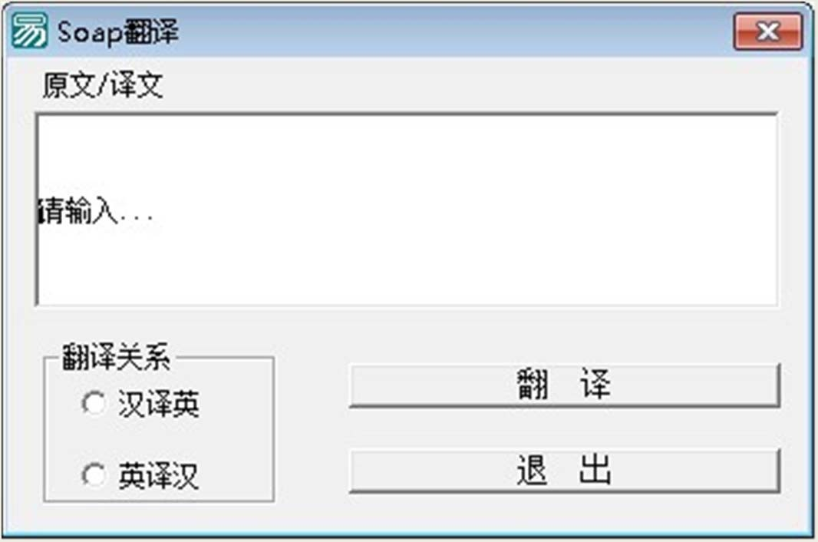
黑盒测试的方法
功能图法
示例
该程序为翻译软件，在原文输入框中输入汉语后，选择相应的翻译关系，点 击“翻译”可以在输入框中显示对应的内容。按照功能图法方法剖析中讲述的 方法，我们逐步进行用例设计，软件界面如图所示

Slide 60
黑盒测试的方法
错误推测法
基于以往的经验和直觉，参照以往的软件系统出现的错误，推测程序中所有 可能存在的各种缺陷和错误，从而有针对性地设计测试用例
基本思路是：列举出程序中所有可能的错误和容易发生错误的特殊情况，根 据可能出现的错误情况选择测试用例

Slide 61
黑盒测试的方法
特殊值测试
特殊值测试就是指定软件中某些特殊值为测试用例而对软件实施的测试。这 些特殊值并不是根据某种方法推导出来的，而是根据测试人员的知识和经验 得到的。通常情况下，特殊值测试人员都会从过去发生过的失效的事件，或 者总会出现问题的情况，或者对于用户来说十分重要的事件中寻找特殊值。
故障猜测法
根据经验和直觉猜测软件中可能存在的各种故障，从而有针对性地编写测试 这些故障的测试用例。
随机测试
对于给定的被测软件系统和软件系统的定义域，按照定义域中样本取值的概 率，随机的选择其样本并作为其测试数据的过程称为随机测试。

Slide 62
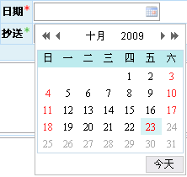
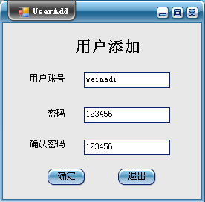
黑盒测试的方法
错误推测法：基于经验和直觉推测程序中所有可能存在的各种错误， 从而有针对性的设计测试用例的
方法
时间性测试
提交操作时限
未到达的日期是否可选择
前后时间限制问题
系统时间的调整
密码输入框缺陷
明文显示（超级用户）
复制密码，明文显示
一致性
截断：按 Ctrl+V ——鼠标
限制：新增——修改
同时操作问题
在不同机器上登录同一用户
对一条记录在不同机器上进行不同操作（修改、删除）
解决方式一：锁定记录
解决方式二：给出提示信息
一人审核，一人退回
两人修改同一张工单

Slide 63
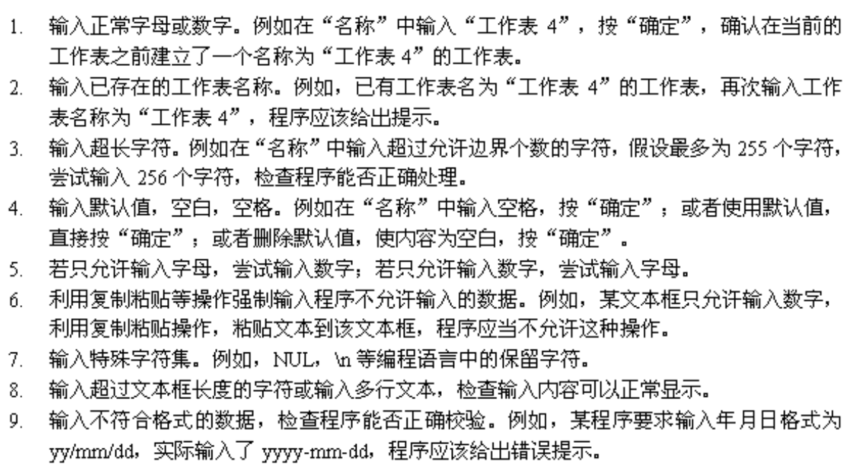
黑盒测试的方法
常用控件测试
文本框测试
– 数据的内容、长度、类型（注：大小写）、格式（行、日期）、唯一性、空、 空格、复制/粘贴+手动、特殊字符、功能键等

Slide 64
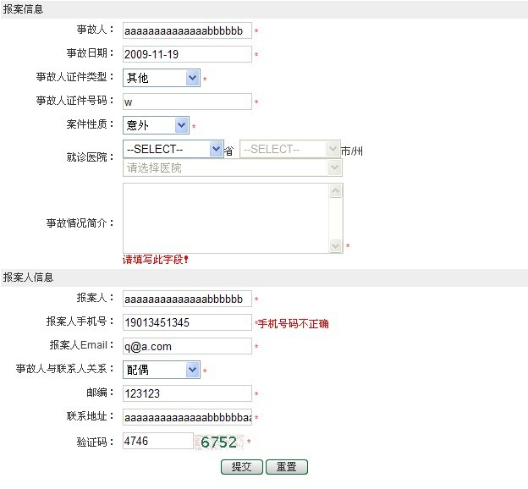
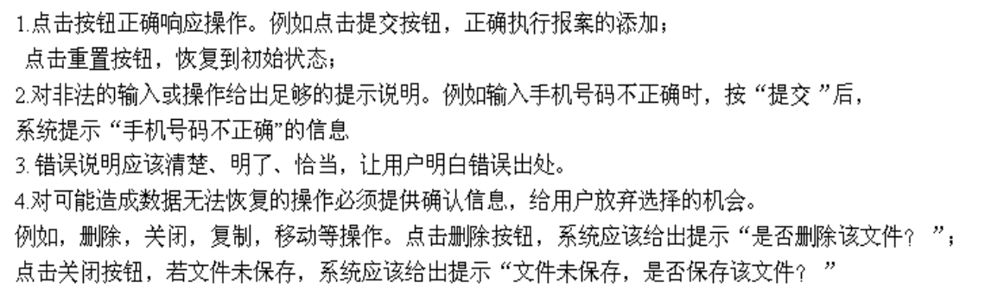
黑盒测试的方法
常用控件测试
按钮测试
按钮功能是否实现（关联）
提示信息是否正确（正确、友好、无法恢复时）
对于不符合业务背景的输入数据是否有相应的处理

Slide 65
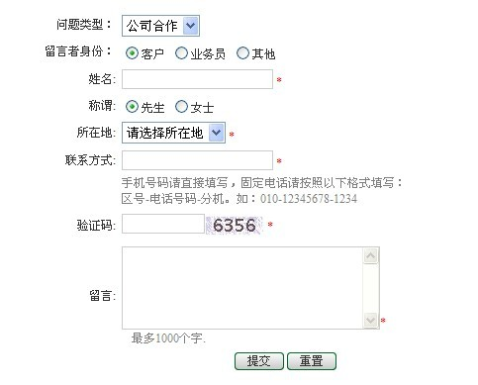
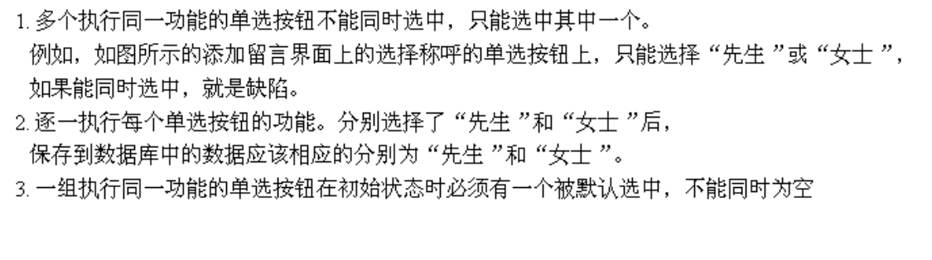
黑盒测试的方法
常用控件测试
单选按钮测试
各单选按钮功能是否能正确完成
单选按钮是否只能选中一个
是否有默认被选中的选项
功能键（边界）

Slide 66
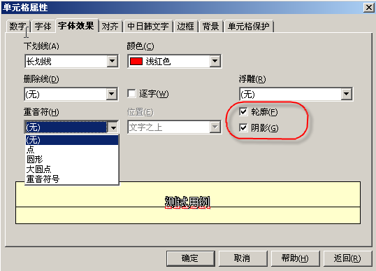
黑盒测试的方法
常用控件测试
复选框测试
多个复选框可以同时选中
多个复选框可以部分选中
多个复选框可以不被选中
逐一执行每个复选框的功能
组合执行复选框的功能

Slide 67
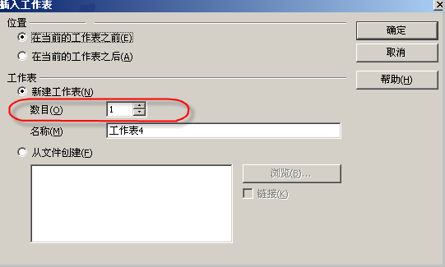
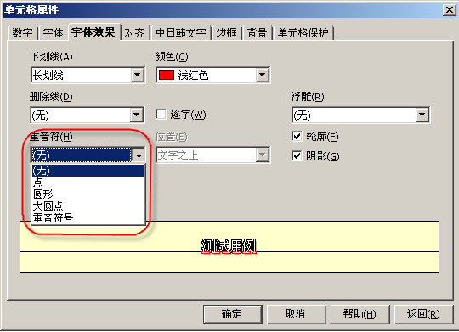
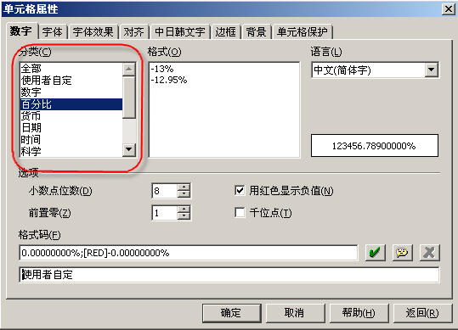
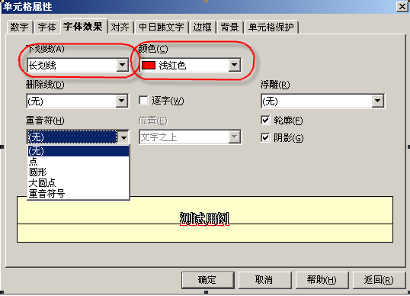

黑盒测试的方法
常用控件测试
组合列表框
up-down控
件＋文本框
列表框
控件组合

Slide 68
综合案例
一个假想的保险金计算程序，根据两个因素计算半年保险金：投保 人的年龄和驾驶历史纪录：
保险金=基本保险费率×年龄系数－安全驾驶折扣
年龄系数是投保人年龄的函数，如果投保人驾驶执照上的当 前点数（根据交通违规次数确定）不高于与年龄有关的门限，则给予安全 驾驶折扣。书面保险政策的驾驶人年龄范围为从16-100岁，如果投保人 有12点，则驾驶人的执照就会被吊销（因此不需要保险）。基本保险费 率不随时间变化，每年500美元。
试用强一般等价类法、最坏边界值法、决策表法、正交表法 分别设计测试用例。
■

Slide 69
程序的输入与输出
保险金=500 × 年龄系数 – 安全驾驶折扣
程序输入：年龄,点数
程序输出：保险金
驾驶人年龄范围为16-100岁
点数范围为0-12

Slide 70
一、等价类法

Slide 71
划分等价类
年龄有效等价类：
A1={16<=年龄<25}
A2={25<=年龄<35}
A3={35<=年龄<45}
A4={45<=年龄<60}
A5={60<=年龄<=100}
点数有效等价类：
P1={点数=0,1}
P2={点数=2,3}
P3={点数=4,5}
P4={点数=6,7}
P5={点数=8,9,10,11,12}

Slide 72
弱一般等价类法设计测试用例
1、测试用例个数：5 ×5=25
2、测试用例表：略

Slide 73
二、边界值法

Slide 74

输入变量年龄和点数的边界值
变量 | 最小值 | 略大于最小值 | 正常值 | 略小于最大值 | 最大值
年龄 | 16 | 17 | 20 | 24 | -
年龄 | 25 | 26 | 30 | 34 | -
年龄 | 35 | 36 | 40 | 44 | -
年龄 | 45 | 46 | 53 | 59 | -
年龄 | 60 | 61 | 75 | 99 | 100
点数 | 0 | - | - | - | 1
点数 | 2 | - | - | - | 3
点数 | 4 | - | - | - | 5
点数 | 6 | - | - | - | 7
点数 | 8 | 9 | 10 | 11 | 12

Slide 75
最坏边界条件法设计测试用例
1、测试用例个数：年龄边界值共有21个，点数边界值共有13个，测试
用例数为： 21× 13 =273。
2、测试用例表：略

Slide 76
三、决策表法

Slide 77


1、运用扩展条目决策表。
2、条件桩与动作桩如下：
条件桩：
C1:年龄在{A1,A2,A3,A4,A5}中之一 C2:点数在{P1,P2, P3, P4, P5}中之一
动 作 桩 ： A1：年龄系数 A2: 安全折扣
3、规则数：5 ×5=25

Slide 78



得到决策表
规则
1
2
3
4 5
6
7
8 9 10
…
桩
C1:年龄在
A1 A1 A1 A1 A1 A2 A2 A2 A2 A2
…
C2:点数在
P1 P2 P3 P4 P5 P1 P2 P3 P4 P5
…
A1:年龄系数
2.8 2.8 2.8 2.8 2.8 1.8 1.8 1.8 1.8 1.8
…
A2:安全折扣
50 0
0
0 0
50 50 0 0 0
…
该决策表可以简化吗？

Slide 79

简化后的决策表
 | 规则 | 1 | 2 | 3 | 4 …
桩
C1:年龄在 |  | A1 | A1 | A2 | A2 …
C2:点数在 |  | P1 | P2∪P3 ∪P4 ∪P5 | P1∪P2 | P3 ∪P4 ∪P5 …
A1:年龄系数 |  | 2.8 | 2.8 | 1.8 | 1.8 …
A2:安全折扣 |  | 50 | 0 | 50 | 0 …

Slide 80
简化后的完整决策表
C1 ：年龄在 | 16-25 | 16-25 | 25-35 | 25-35 | 35-45 | 35-45
C2 ：点数在 | 0-1 | 2-12 | 0-3 | 4-12 | 0-5 | 6-12
A1：年龄系数 | 2.8 | 2.8 | 1.8 | 1.8 | 1 | 1
A2：安全驾驶折扣 | 50 | 0 | 50 | 0 | 100 | 0
C1 ：年龄在 | 45-60 | 45-60 | 60-100 | 60-100
C2 ：点数在 | 0-7 | 8-12 | 0-5 | 6-12
A1：年龄系数 | 0.8 | 0.8 | 1.5 | 1.5
A2：安全驾驶折扣 | 150 | 0 | 200 | 0

Slide 81
变量映射
年龄： 1，2，3，4，5→ A1,A2,A3,A4,A5
点数： 1，2，3，4，5→ P1,P2, P3, P4, P5

